Slide 1
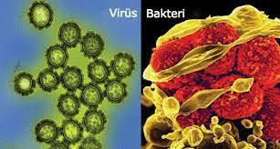
MİKROBİYOLOJİ NEDİR?
Mikroorganizma adı verilen, gözle göremediğimiz bakteri, virüs, mantar ve parazit gibi küçük canlıları inceleyen bilim dalıdır
Mikrobiyoloji, mikroorganizmaların özelliklerini, yüksek canlılarla ve birbirleriyle olan ilişkilerini inceler

Slide 2
PATOJEN MİKROORGANİZMALAR
1. Bakteriler
2. Virüsler
3. Protozoanlar
4. Mantarlar
5. Helmintler

Slide 3
Mikroorganizmanın temel konusunu teşkil eden mikroorganizmalar gerek yapıları ve boyutları gerekse doğadaki fonksiyonları bakımından çok fazla çeşitlilik gösterir
Birçok özellikleri bakımından aralarında önemli farklılıklar bulunur

Slide 4
MİKROBİYOLOJİ NEDİR?
Mikrorganizmaları inceleyen bilim dalıdır
Mikroorganizmaların özelliklerini,yüksek canlılarla ve birbirleriyle olan ilişkilerini inceleyen bilim dalıdır

Slide 5
MİKROBİYOLOJİ NEDİR?
Antibiyotik direnci ve Hastane infeksiyonları gibi alanları da kapsar
Salgınlara neden olan etkenler araştırılır,Tanı ve Tedavi yöntemleri geliştirilir
İmmünoloji
Biyokimya
Moleküler Biyoloji
Genetik
  Gibi birçok alanla yakından bağlantılıdır

Slide 6
Bakteriler Tek hücreli basit canlılardır. Yararlı, zararlı, patojen ve bozucu pek çok etkileri vardır
Mantarlar Küfler (küf mantarları)(sporlanma yoluyla üreyen, çok hücreli canlılar) Mayalar (tomurcuklanma yoluyla üreyen tek hücreli canlılar)
Virüsler Bilinen en küçük canlıdır. Basit ışık mikroskobunda görünmezler, hücre içi parazittirler; ancak yaşayan bir hücre içinde faaliyetlerini sürdürürler
Algler Klorofil ihtiva eden, fotosentez yapan tek hücreli canlılardır
Protozoonlar Tek hücreli mikroskobik canlılar

Slide 7
TIBBİ MİKROBİYOLOJİ
    Mikroorganizmaları inceleyen temel tıp bilim dalıdır
Bakteriyoloji
Viroloji
Parazitoloji
Mikoloji

Slide 8
MİKROORGANİZMALARIN ÇEVRE İLE OLAN İLGİSİ DİKKATE ALINARAK ELE ALINAN BÖLÜMLERİ
Toprak Mikrobiyolojisi
Su (Deniz) Mikrobiyolojisi
Hava Mikrobiyolojisi
Uzay Mikrobiyolojisi
Endüstriyel Mikrobiyoloji

Slide 9
MİKROORGANİZMALARIN KAYNAĞI NEDİR?
TOPRAK Çoğalmaları için en uygun ortam topraktır. Topraktaki mikro floranın türü, cinsi ve sayısı toprağın besin madde çeşitliliği, fiziksel ve kimyasal yapısı, nem miktarı, toprağı kaplayan bitki örtüsü, iklim ve meteorolojik faktörlere bağlı olarak değişim gösterir
SU Suyun kirliliği oranında mikroorganizma sayısı artar
HAVA Mikroorganizma sayısı havanın kirlilik oranına göre değişir. Genel olarak havadaki mikroorganizmalar atmosferik hava hareketlerinin etkisi ile havada yüzer durumda bulunurlar. Kontaminasyonun önemli kaynağını oluşturur

Slide 10
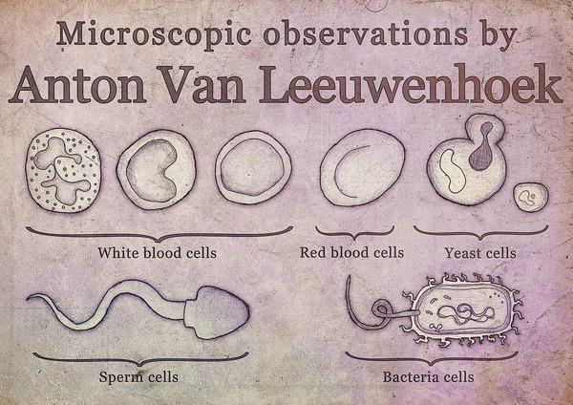
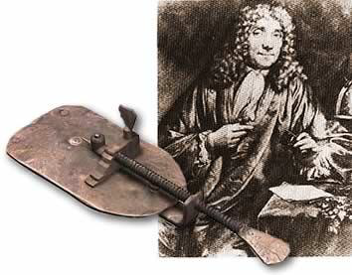
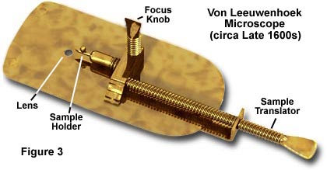
TARİHSEL GELİŞİM

Slide 11
MİKROORGANİZMALARIN VARLIĞI ANCAK MİKROSKOBUN KEŞFİ İLE ORTAYA KONULMUŞTUR
Lister 1830 yılında modern mikroskobun prensiplerini ortaya koymuştur
Antony van Leeuwenhoek (1632-1723) mikroskobik canlıları mikroskop altında gören ve çizen ilk kişi
Robert Hooke Hücre ilk defa 1665 yılında bir ingiliz bilim adamı olan Robert Hooke tarafından ölü mantar dokusunda boş odacıklar şeklinde keşfedildi.
Robert Hooke incelemeleri sırasında gördüğü bu odacıklara hücre (cellula) adını verdi. İleriki yıllarda bu odacıkların boş olmadığı içinde canlıların yaşamsal olaylarını gerçekleştiren en küçük organizmalar olduğu anlaşıldı

Slide 12
KEŞİFLER YÜZYILLAR BOYU DEVAM ETMİŞTİR
Robert Koch (1843-1910) mikroorganizmaları saf halde üretebilmek için katı besiyeri geliştirmiş ve bunları katı besiyerinden izole etmiştir. Bakterileri boyama tekniklerini ve verem hastalığının nedeni olan mikrobun (Mycobacterium tuberculosis) özelliklerini bulmuştur
Louis Pasteur (1822-1895) şarap ve biranın bozulma nedenlerinin mikroorganizmalar olduğunu bunun da engellenmesi için ortamların mutlaka Pastörize edilmesi gerekliliğini ortaya koymuştur. Kuduz hastalığının virüsünü izole etmiş ve kuduz aşısını bulmuştur

Slide 13
KEŞİFLER YÜZYILLAR BOYU DEVAM ETMİŞTİR
Cohn 1889 yılında Cohn tarafından süt teknolojisinde bugünkü anlamda starter olarak bakterilerin kullanımı gerçekleşmiş ve yararlı etkileri ortaya konmuştur
1933 yılında ilk elektron mikroskobu yapılmıştır. Bu sayede bakteriyofajlar görüntülenmiş ve çalışmalar yapılmıştır

Slide 14
ABİYOGENEZİS TEORİSİ
(Canlı ile başlamayan canlılık teorisi)
Cansız yapıların kimyasal yollarla bir araya gelerek canlı bir organizmaya dönüşmesini açıklamaktadır
Fransız biyolog Louis Pasteur, evrime temel oluşturan bu inancı kesin olarak çürütmüştür
BİYOGENEZİS TEORİSİ
Her canlı daha önce var olan bir başka canlıdan meydana gelmiştir görüşüdür

Slide 15
GENEL OLARAK İNSANDA HASTALIK YAPAN MO’LARI MİKROSKOBİK GÖRÜNÜMLERİ,HÜCRE YAPILARI VE ÖZELLİKLERİNE GÖRE SINIFLAMA
1 VİRUSLAR (DNA,RNA virüsleri)
2 BAKTERİLER (G +,G - )
3 FUNGUSLAR (Küf ve maya )
4 PROTOZOALAR (sıtma,amipli dizanter, Şark Çıbanı)
5 HELMİNTLER (solucanlar)
6 ARTHROPODALAR (akrep,örümcek,kene,bit,akar)

Slide 16
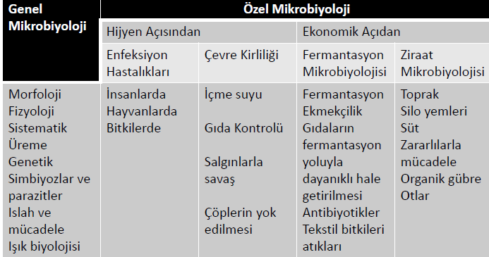
İNCELEDİĞİ KONULARA GÖRE MİKROBİYOLOJİNİN ÇALIŞMA ALANLARI

Slide 17
MİKROSKOPİ TEKNİĞİNDEKİ GELİŞMELER SONUCU 19.YY’DA BİTKİ VE HAYVANLAR DIŞINDA YENİ BİR GRUBUN VARLIĞINI ORTAYA ÇIKARMIŞ
BU BİLGİLER IŞIĞINDA YENİ BİR SINIFLAMA YAPILMA İHTİYACI DOĞMUŞTUR

Slide 18
SINIFLANDIRMA

Slide 19
1-SELLÜLER MİKROORGANİZMALAR
A ÖKARYOT MİKROORGANİZMALAR
          TEK HÜCRELİLER
          Protozoonlar (ör:Plasmodium türleri)
          Maya mantarları (ör:Cryptococcus neoformans)
          ÇOK HÜCRELİLER
          Helmintler (ör:Taenia saginata )
          Küf mantarları (ör:Aspergilus fumigatus)
  B PROKARYOT MİKROORGANİZMALAR
Arkebakteriler
Siyanobakteriler (mavi yeşil algler)
Bakteriler
    Eubakteriler
    Spiroketler
    Riketsiyalar
    Klamidyalar
    Mikoplazmalar
2-ASELLÜLER MİKROORGANİZMALAR
Virüsler
Viroidler
Prionlar

Slide 20
1-MORFOLOJİK ÖZELLİKLERİNE GÖRE
a)Boyanma Özelliklerine göre
A) Gram pozitif (+) Bakteriler
B) Gram negatif (-) Bakteriler
b) Mikroskobik Morfolojilerine Göre
A—GERÇEK BAKTERİLER
1-Kok (Coc)
2-Basil (Bacil)
3-Spiroketler
B—FLAMENTÖZ BAKTERİLER
1-Actinomyces
2-Nocardia
3-Streptomyces
2-FİZYOLOJİK ÖZELLİKLERİNE GÖRE (AEROP, ANAEROP)
3-ANTİJENİK YAPIYA GÖRE
4-SAYISAL SINIFLANDIRMAYA GÖRE
5-GENETİK SINIFLANDIRMAYA GÖRE

Slide 21
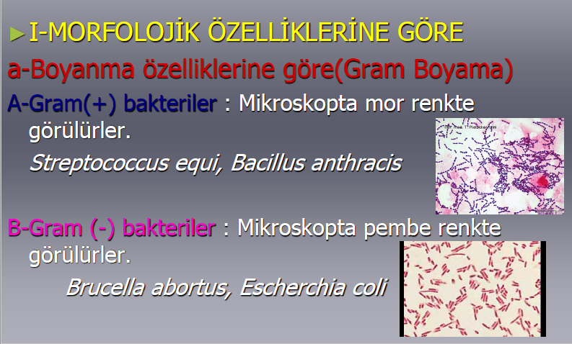

Slide 22
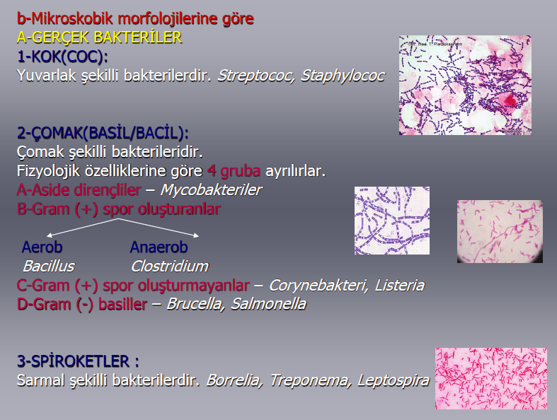

Slide 23
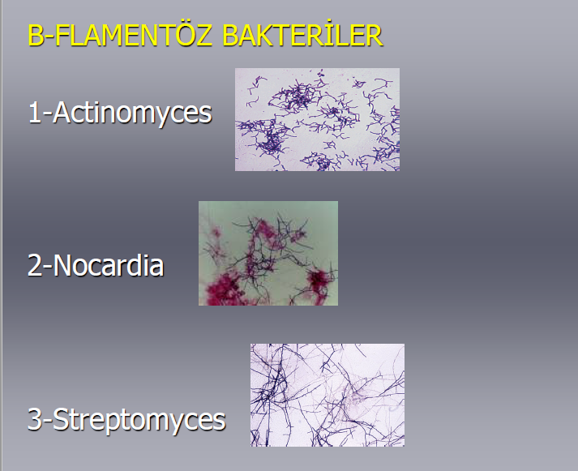

Slide 24
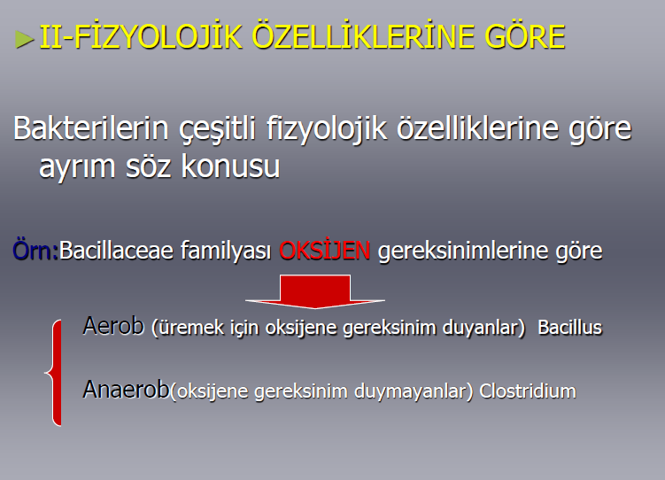

Slide 25
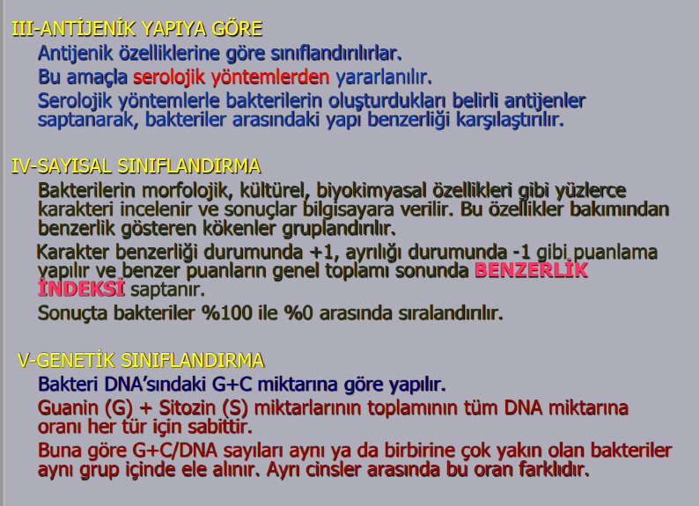

Slide 26
